Slide 1
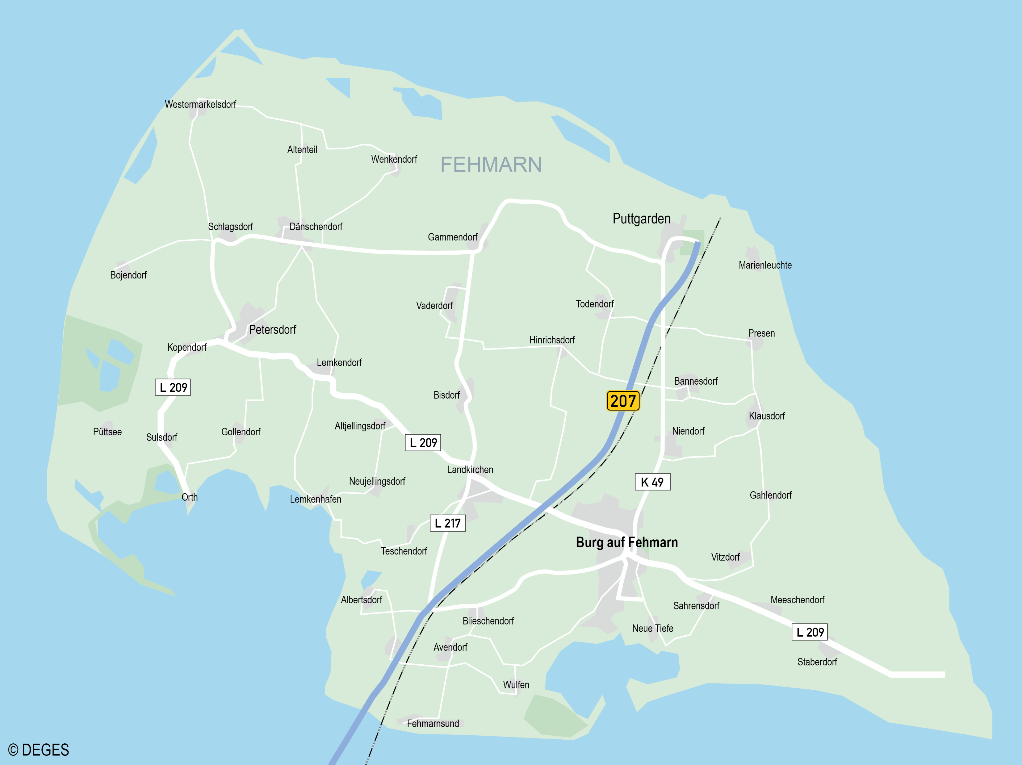

Sperrung Brücke Avendorf
18.05.2026 bis Juni 2027
Sperrung der Brücke Avendorf
Umleitung Richtung Landkirchen über die U11
Rampen der AS Avendorf bleiben offen

Slide 2
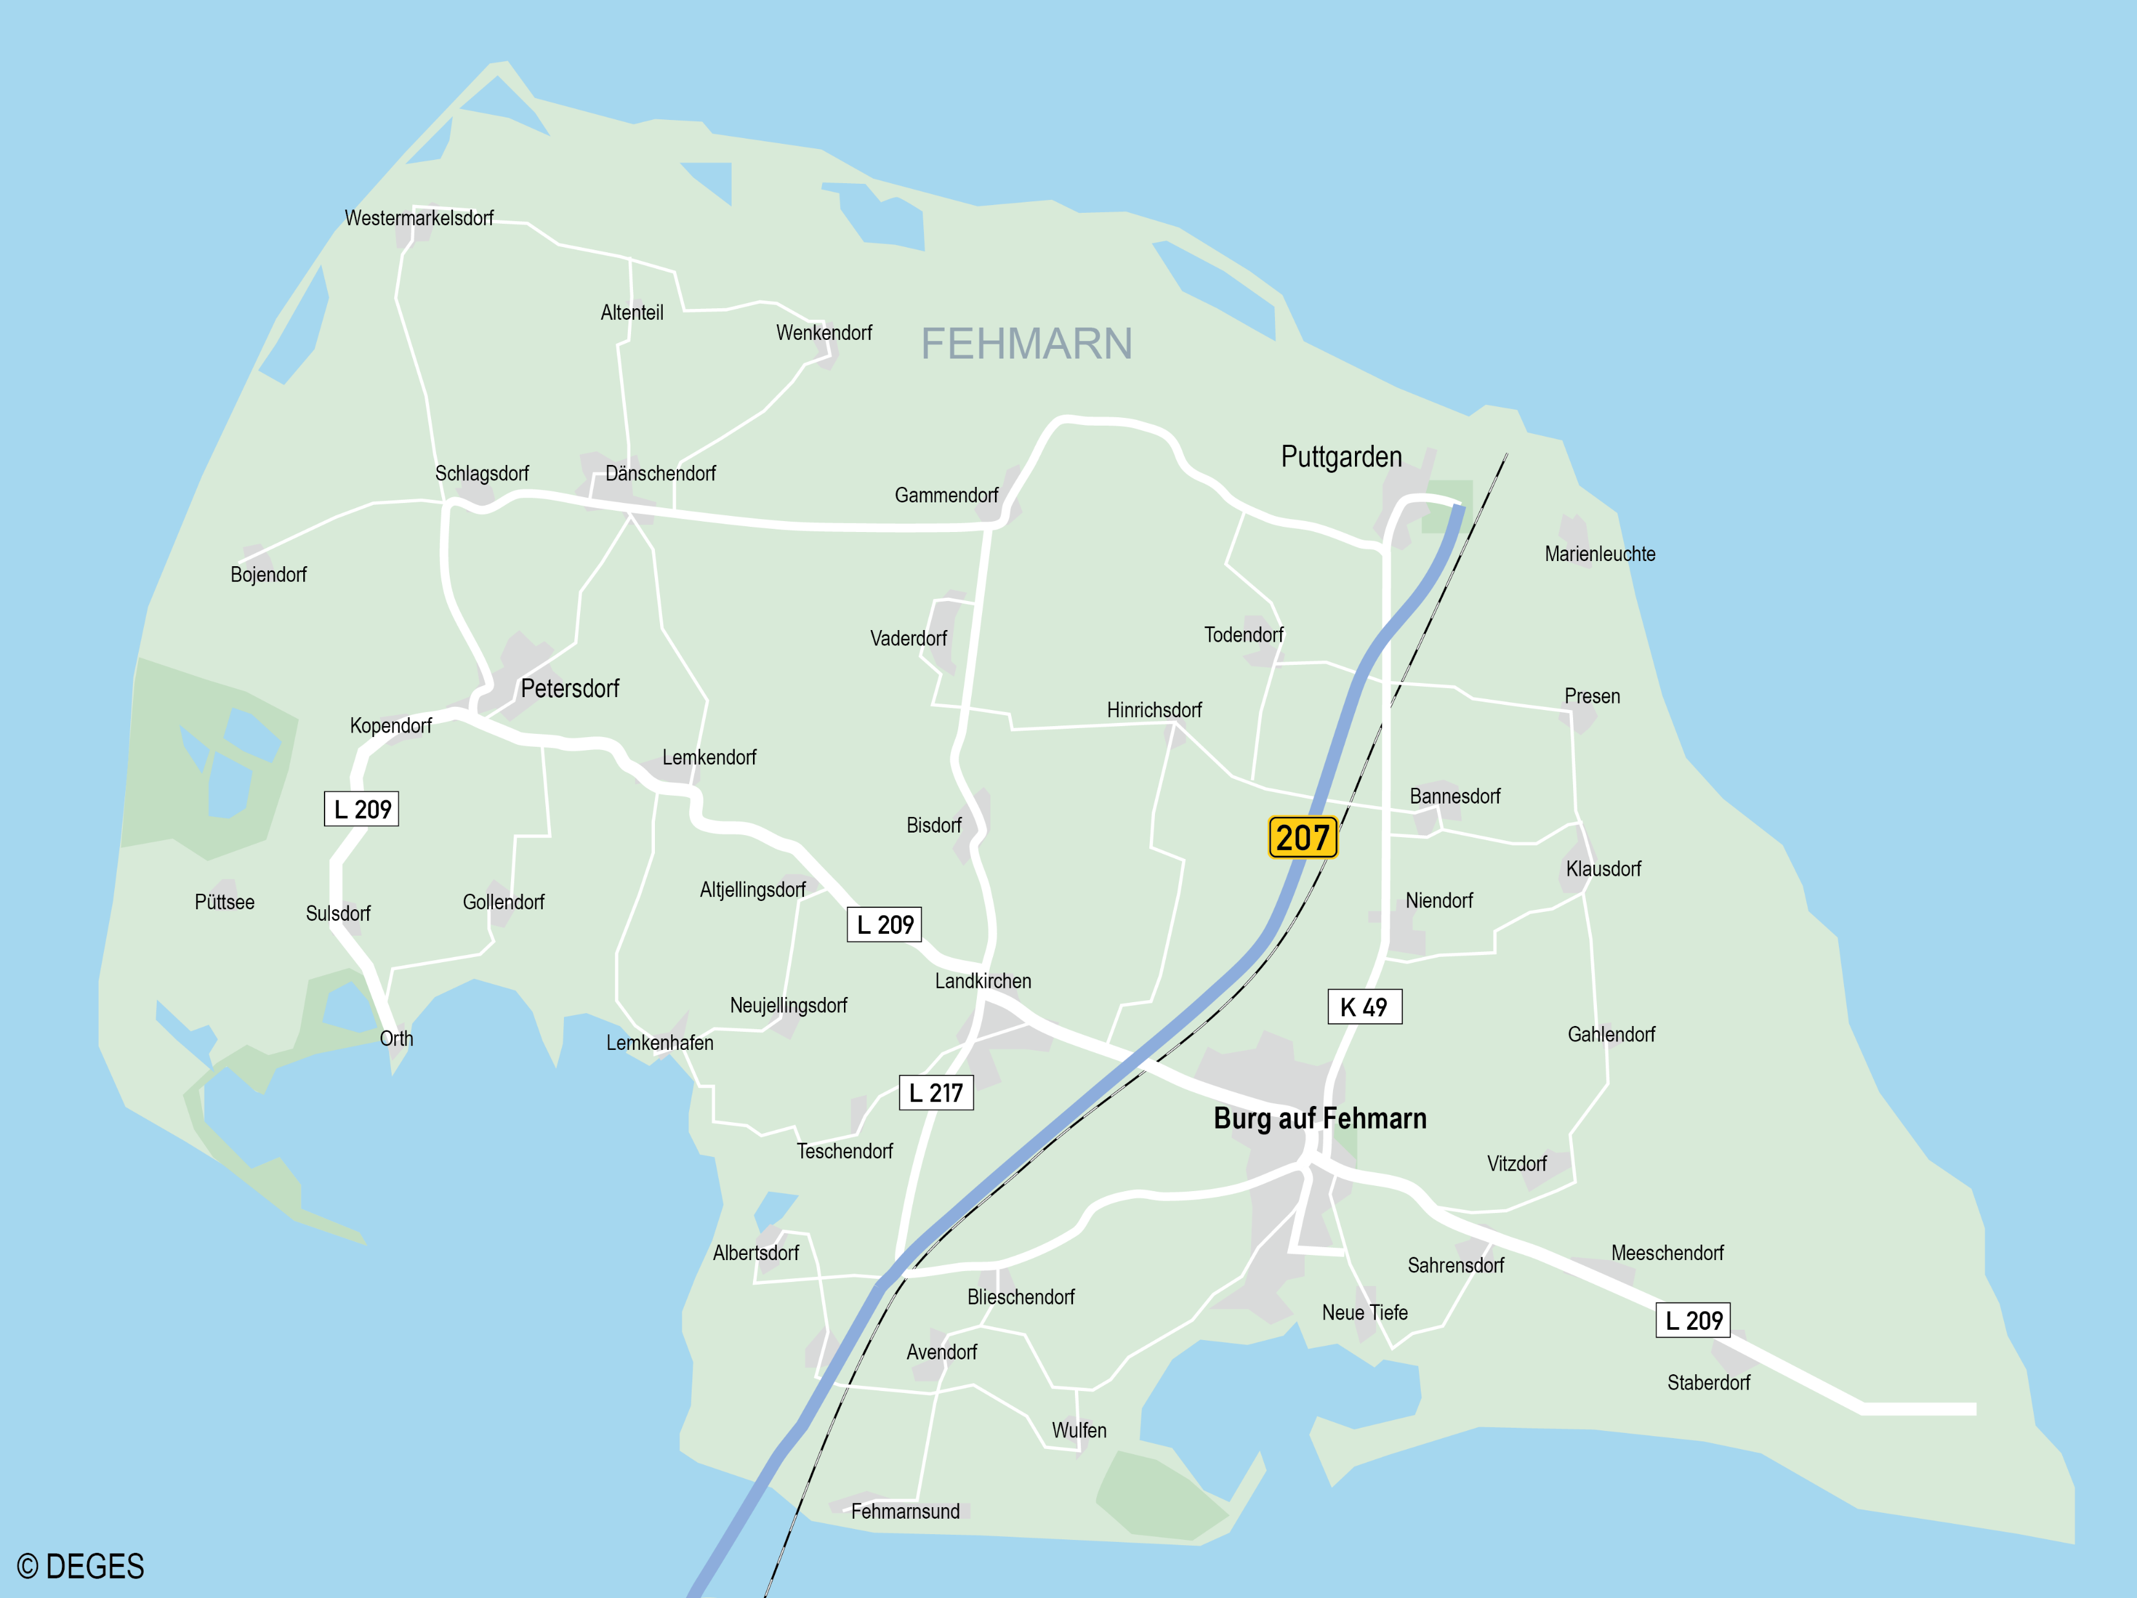
Sperrung Ausfahrt Avendorf
27.-29. Mai 2026
Sperrung der Brücke
und der Ausfahrt Avendorf
Umleitung Richtung Landkirchen über die U11
Zufahrt Richtung Lübeck bleibt offen

Slide 3

Vollsperrung B 207
12.-14. Juni 2026
Vollsperrung der B 207 und der Brücke Avendorf
Umleitung Richtung Landkirchen über die U11
Umleitung Richtung Puttgarden über die U11/U2
Rampen der AS Avendorf bleiben offen

